Slide 1

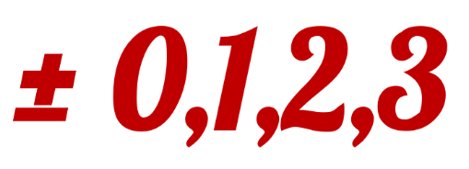
Математика
Сьогодні
Додаємо і віднімаємо числа 0, 1, 2, 3.
Урок
№74

Slide 2

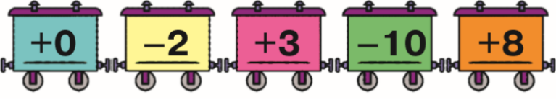
Сьогодні
Виконай арифметичні дії.
Підручник.
Сторінка
77

Slide 3
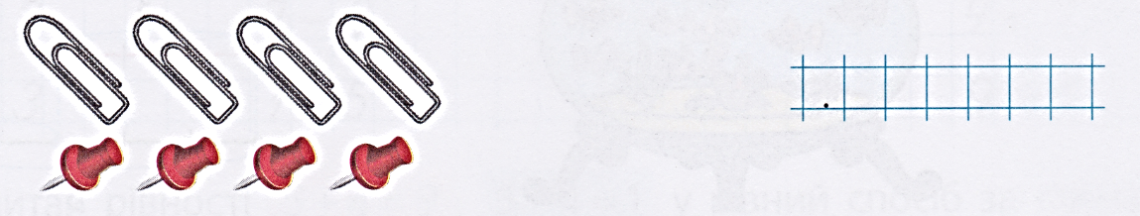
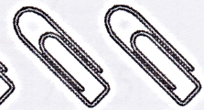





Сьогодні
Скільки на малюнку скріпок? цвяшків? Доповни малюнок так, щоб скріпок стало на 2 більше. Склади рівності, щоб дізнатись про кількість скріпок.

Slide 4
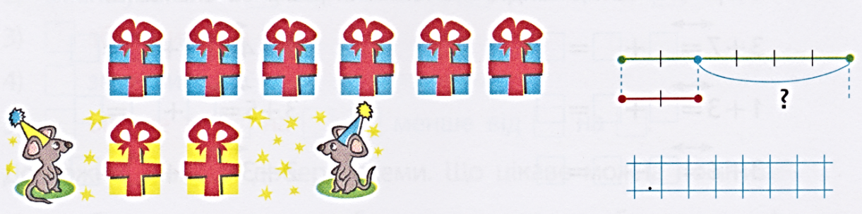





Сьогодні
Яких подарунків на малюнку більше? На скільки? Доповни схему, склади відповідну рівність.

Slide 5
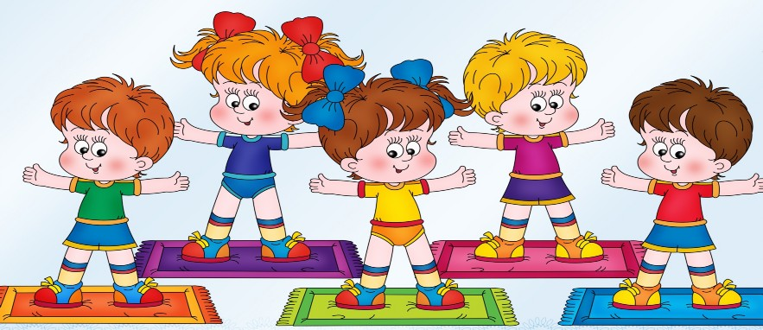
Сьогодні
Рухлива вправа.

Slide 6
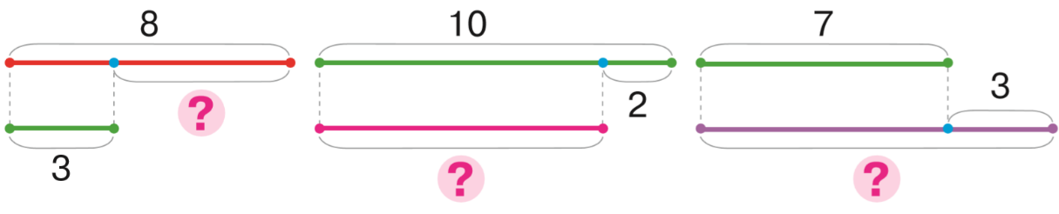
Сьогодні
Склади вираз за кожною схемою. Знайди його значення
Підручник.
Сторінка
77

Slide 7
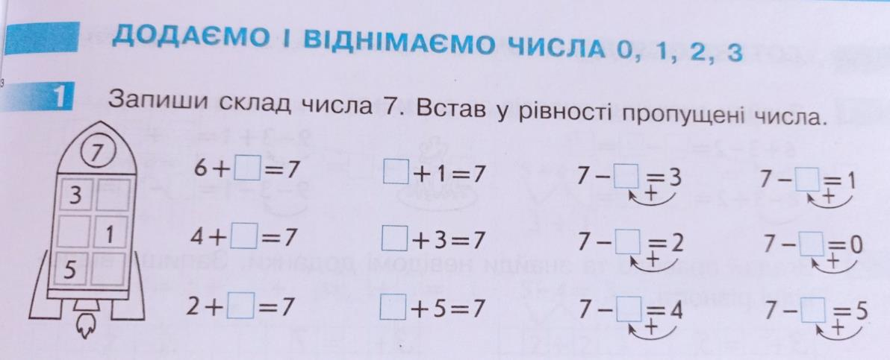






Зошит.
Сторінка
9

Slide 8
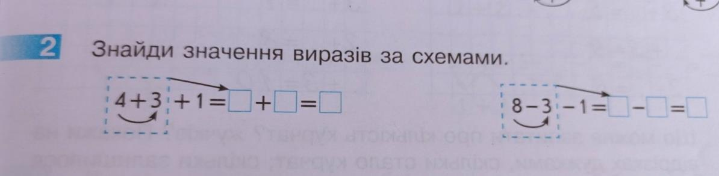

Зошит.
Сторінка
9

Slide 9
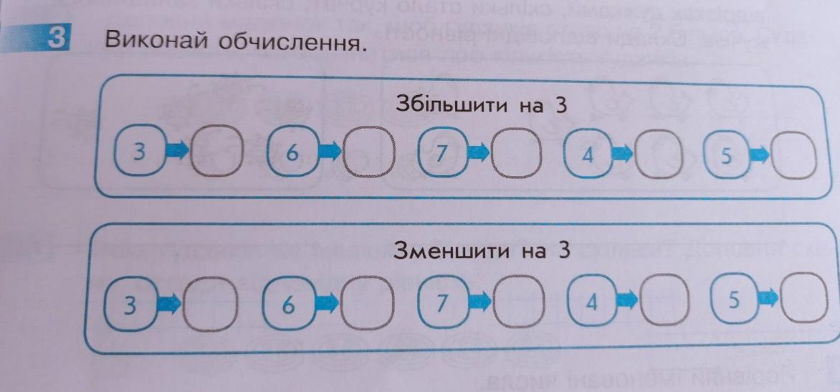




Зошит.
Сторінка
9

Slide 10
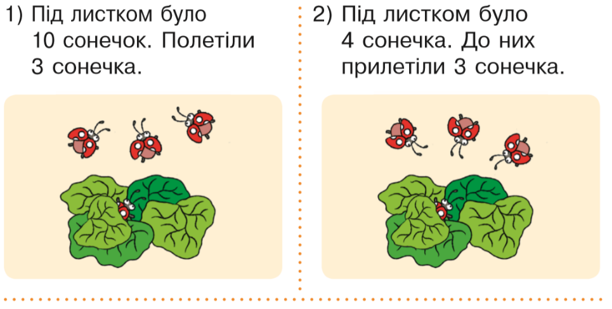
Сьогодні
Про що можна запитати в кожній ситуації? Склади схему і запиши відповідну рівність. На схемі наведи різними кольорами відрізки, які ілюструють компоненти арифметичних дій.
Підручник.
Сторінка
77

Slide 11
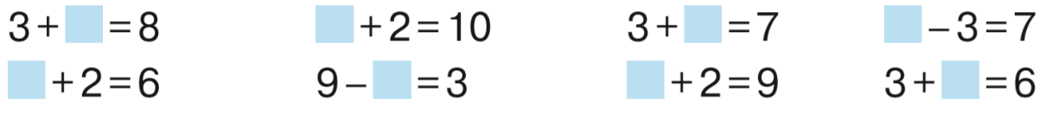




Сьогодні
Знайди невідомий доданок.
Підручник.
Сторінка
77

Slide 12
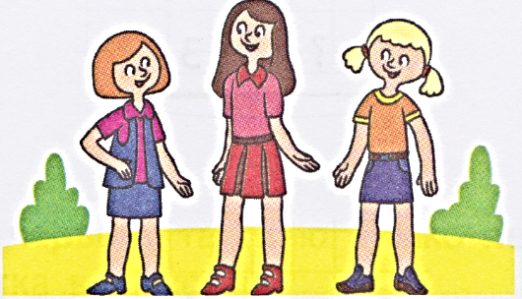
Сьогодні
Таня, Юля та Наталка пішли на прогулянку. Вишикуй дівчаток за зростом, якщо Таня вища за Юлю, але нижча за Наталку.

Slide 13



Сьогодні
Рефлексія.

